Slide 1
实验一：Linux下哲学家进餐问题的多线程实现与解决
肖堃
信息与软件工程学院

Slide 2

讲授内容
实验目的
实验原理
实验内容

Slide 3
Linux下哲学家进餐问题的多线程实现与解决
实验目的：
  了解临界资源、哲学家进餐问题、死锁等经典的操作系统同步互斥问题的基本概念
  掌握利用互斥量机制实现多线程对临界资源互斥访问的方法
  掌握互斥量非阻塞加锁的操作方法
  掌握在保证对临界资源互斥访问的基础上通过让权等待的方式预防死锁的编程思想

Slide 4



实验原理：哲学家进餐问题
五个哲学家共用一张圆桌，分别坐在周围的五张椅子上，在圆桌上有五个碗和五只筷子，他们的生活方式是交替地进行思考和进餐。平时，一个哲学家进行思考，饥饿时便试图取其左右最靠近它的筷子，只有他拿到两只筷子时才能进餐。进餐毕，放下筷子继续思考。

Slide 5
实验原理：哲学家进餐问题的程序实现
main函数
开始
初始化
创建五个任务
（子线程）
等待任务执行结束
结束

Slide 6
实验原理：哲学家进餐问题的程序实现
开始
开始思考（无具体工作，通过格式化输出语句打印信息）
哲学家任务
思考一段时间（无具体工作，系统延时一段时间-随机数或固定时间）
尝试拿起左右筷子
否
是否
成功
是
开始进餐（无具体工作，通过格式化输出语句打印信息）
进餐一段时间（无具体工作，系统延时一段时间-随机数或固定时间）
放下左右筷子

Slide 7
实验原理：哲学家进餐问题的程序实现
代码示例：哲学家任务用线程来实现，对哲学家和筷子进行编号，并通过参数来传递编号
void philosopher(int number) {
while(1){
printf(“philosopher %d is thinking\n”,number);
sleep(2);
takechopstick(number);
takechopstick((number+1)%5);
printf(“philosopher %d is eating\n”,number);
sleep(2);
putchopstick(number);
putchopstick((number+1)%5);}
}

Slide 8
实验原理：拿起筷子和放下筷子操作
筷子是临界资源，拿起筷子操作就哲学家（不同任务）之间是对临界资源的互斥访问，放下筷子就是对临界资源的释放，在Linux中可以通过多种机制来实现
  互斥量（加锁，解锁）
  XSI信号量集（P，V操作）
  POSIX信号量（P，V操作）

Slide 9
实验原理：互斥量的操作
定义一个互斥量变量（ pthread_mutex_t 类型）
初始化互斥量
访问临界资源前对互斥量加锁
访问临界资源后对互斥量解锁
销毁互斥量

Slide 10
实验原理：互斥量初始化
头文件：pthread.h
定义和静态初始化互斥量变量
pthread_mutex_t mlock = PTHREAD_MUTEX_INITIALIZER
动态初始化
  函数原型
    int pthread_mutex_init(pthread_mutex_t *mutex,const pthread_mutexattr_t *attr);
  参数与返回值
    mutex：互斥变量指针
    attr：设置互斥量的属性，通常采用默认属性，将attr设为NULL
    成功返回0，出错返回错误码

Slide 11
实验原理：互斥量销毁
互斥量在使用完毕后，必须要对互斥量进行销毁，以释放资源
函数原型（头文件：pthread.h）
int pthread_mutex_destroy(pthread_mutex_t *mutex);
参数与返回值
  mutex：互斥量变量指针
  成功返回0，出错返回错误码

Slide 12
实验原理：互斥量的加锁和解锁操作
在对共享资源访问之前和访问之后，需要对互斥量进行加锁和解锁操作
函数原型（头文件：pthread.h ）
  int pthread_mutex_lock(pthread_mutex_t *mutex);
  Int pthread_mutex_unlock(pthread_mutex_t *mutex);
当调用pthread_mutex_lock时，若互斥量已被加锁，则调用线程将被阻塞
成功返回0，出错返回错误码

Slide 13
实验原理：非阻塞加锁
函数原型（头文件： pthread.h）
int pthread_mutex_trylock(pthread_mutex_t *mutex);
调用该函数时，若互斥量未加锁，则锁住该互斥量，返回0；若互斥量已加锁，则函数直接返回失败（不会阻塞调用线程）

Slide 14
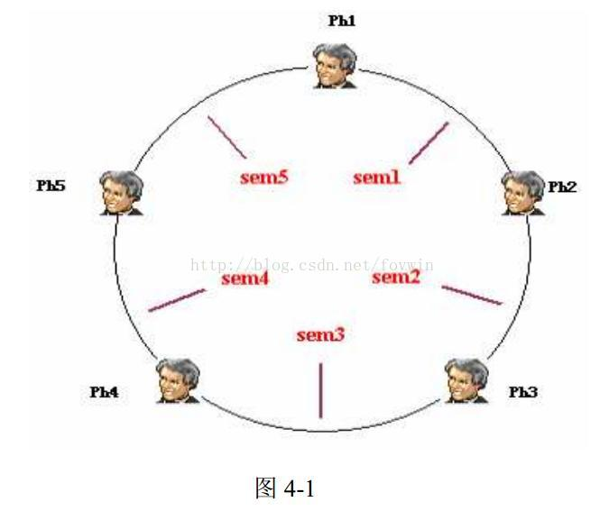
实验原理：导致死锁的原因
拿起筷子操作导致死锁的原因：
  筷子需要互斥访问
  任务无法抢占其他任务已经拿起的筷子
  任务拿起筷子直到进餐完毕后才放下
  圆桌导致可能出现循环等待

Slide 15
实验原理：预防死锁的实现方法
预防死锁的实现方法1：破坏“请求和保持条件”
  任务如果无法同时拿起两支筷子，则放下已经拿起的筷子，等待一段时间再尝试
  利用POSIX API中的非阻塞操作实现能否拿起筷子的判断
    pthread_mutex_trylock操作
    sem_trywait操作
    XSI信号量集P操作设置IPC_NOWAIT参数

Slide 16
实验原理：预防死锁的实现方法
预防死锁的实现方法2：破坏“循环等待条件”
  对哲学家编号，奇偶号哲学家拿起筷子的顺序不同
再创建一个任务，哲学家拿起筷子时向该任务发起申请，由该任务对当前筷子的分配情况进行判断，判定系统是否由安全状态向不安全状态转换，从而允许或拒绝该次申请

Slide 17
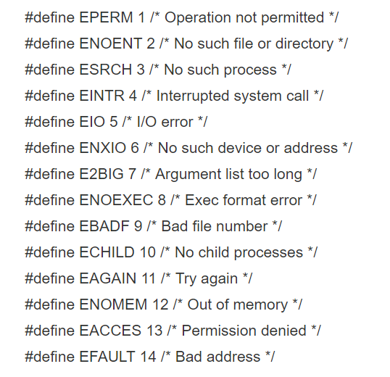
Linux编程技巧：错误处理
调用POSIX API时可能发生系统错误，例如：打开一个不存在的文件（没有指定O_CREAT参数）或者打开一个没有权限的文件，此时只知道API的返回值为负，无法定位产生问题原因
POSIX规范定义了标准的系统错误码，在C程序中可以通过全局变量errorno
来获取
  extern errorno
  头文件：errorno.h
errorno值不会改变直到产生
新的错误

Slide 18
Linux编程技巧：错误处理
通过错误打印函数，把错误码转换易读的错误信息
strerror（头文件：string.h）
  char *strerror(int errnum);
  将errnum转换为对应的错误信息（字符串）
perror（头文件：stdio.h）
  void perror(const char * msg);
  在标准输出上，首先输出msg指向的字符串，然后是一个冒号和一个空格，接着输出当前errorno值对应的错误信息

Slide 19
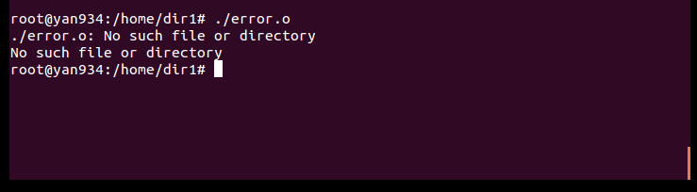
演示程序及演示效果
#include <stdio.h>
#include <unistd.h>
#include <sys/types.h>
#include <string.h>
#include <errno.h>
extern errorno;
int main(int argc,char *argv[]){
int i=open("/usr/src/s.t",0);
perror(argv[0]);
printf(strerror(errno));
printf("\n");
return 0;}

Slide 20
Linux编程技巧：线程局部存储
在一个进程中定义的全局或静态变量都是所有线程可见的，即每个线程共同操作一块存储区域
特殊需求：
  对于一个全局变量，每个线程对其的修改只在本线程内有效，各线程之间互不干扰
  每个线程共享这个全局变量的名字，但这个变量的值只有在本线程内才会被修改和读取
  例如全局变量errorno

Slide 21
Linux编程技巧：线程局部存储
线程局部存储：
  在全局或静态变量的声明中包含__thread说明符（static __thread int buf[100];）
  每个线程都拥有一份对该全局变量的拷贝
  线程终止会自动释放这一存储
  每个线程都有自己的一份errno的拷贝，防止了一个线程获取errno时被其他线程干扰

Slide 22
Linux下哲学家进餐问题的多线程实现与解决
实验内容
  利用POSIX API在Linux系统上编写应用程序，通过多线程和互斥量机制实现哲学家进餐问题（哲学家的数量可以通过简单的配置进行修改）
    首先通过阻塞加锁的操作方式实现哲学家之间（线程）对筷子（临界资源）的互斥访问，观察程序运行一段时间以后会出现的死锁状态。如果未出现死锁状态的可以通过修改哲学家数量以及修改延时设置来增大出现死锁的机率。
    将互斥量的加锁操作从阻塞方式修改为非阻塞方式，通过让权等待的思想预防死锁状态的出现。

Slide 23
Linux下哲学家进餐问题的多线程实现与解决
实验内容（扩展）
  将互斥量机制修改为POSIX信号量或XSIIPC机制中信号量集
  在实现基本功能的基础上，尝试采用多种思路来预防死锁，包括并不限于以下思路
    对哲学家编号，奇偶号哲学家拿起筷子的顺序不同
    再创建一个任务，哲学家拿起筷子时向该任务发起申请，由该任务对当前筷子的分配情况进行判断，判定系统是否由安全状态向不安全状态转换，从而允许或拒绝该次申请

